Slide 1
Le calcul de l’effectif en Equivalent Temps Plein (ETP) et de l’Effectif Total Rémunéré (ETR)

Slide 2
Date de référence pour le calcul de l’ETP et de l’ETR
L’effectif en équivalent temps plein (ETP) et l’effectif total rémunéré (ETR) sont calculés à partir des agents présents au
31 décembre de l'année N-1
Il convient d’entendre :
« Année N » : année civile au cours de laquelle est effectuée la déclaration (ex : 2024)
« Année N-1 » : année civile sur laquelle porte la déclaration (ex : 2023)
Notes:
A titre liminaire, il convient d’entendre par Année N, l’année civile au cours de laquelle vous effectuez la déclaration (exemple 2021) et par l’année N-1, l’année civile sur laquelle porte la déclaration (ex : 2020).
Vous devez recenser votre effectif en ETP, c’est-à-dire en équivalent temps plein et en ETR, c’est-à-dire l’effectif total rémunéré au 31 décembre N-1. Pour la campagne de déclaration 2021 au titre de l’année 2020, vous devez comptabiliser votre ETP et votre ETR au 31 décembre 2020.

Slide 3
Effectif en Equivalent Temps Plein (ETP)
Le calcul de l’effectif se base sur la définition de l’INSEE qui précise que l’effectif en équivalent temps plein (ETP) est égal au "nombre total d’heures travaillées divisé par la moyenne annuelle des heures travaillées dans des emplois à plein temps sur le territoire économique".
La durée hebdomadaire de travail est de 35 h sauf si un décret fixe une durée différente pour un emploi.
Notes:
Pour calculer votre effectif en équivalent temps plein, vous devez appliquer la quotité de travail pour chacun de vos agents. Si un agent est à temps plein, il comptera pour 1, s’il est à 80%, il comptera pour 0,8.
La plupart de vos outils RH calcule cet effectif en ETP. Si tel n’est pas le cas, je vous invite à consulter l’aide générale à la déclaration dans laquelle vous trouverez plusieurs exemples de calcul.
Pour rappel, le rapport entre la durée effectivement travaillée et la durée légale de travail doit être effectué systématiquement et individuellement pour chaque agent.

Slide 4
Effectif Total Rémunéré (ETR)
Vous employez au moins 20 agents en ETP, vous êtes soumis à l'obligation d'emploi instaurée en faveur des personnes handicapées et assimilées.
Vous devez prendre en compte l’ensemble des agents que vous avez comptabilisé en ETP en comptant pour 1 unité chaque agent retenu.
Il vous faut alors calculer et saisir votre ETR, qui est utilisé pour déterminer votre taux d'emploi des travailleurs handicapés.
Notes:
Vous employez au moins 20 agents à temps plein ou leur équivalent, vous êtes soumis à l'obligation d'emploi instaurée en faveur des personnes handicapées et assimilées.
Il vous faut alors calculer et saisir votre ETR, c’est-à-dire votre effectif total rémunéré.
Cet effectif est utilisé pour déterminer le taux d'emploi des travailleurs handicapés au sein de votre organisme.
Pour le calculer, vous devez prendre en compte l’ensemble des agents que vous avez comptabilisé en ETP. Toutefois, à la différence du mode calcul utilisé pour l’effectif d’assujettissement en ETP, chaque agent retenu dans l’effectif total rémunéré compte pour 1 unité (art. L323-4-1 du code du travail) quels que soient sa quotité de travail et sa date de recrutement.

Slide 5
Cas particulier : Agent non titulaire recruté sur un emploi non permanent
Vous pouvez les comptabiliser, au prorata de leur temps de présence dans l'effectif, sous 2 conditions cumulatives :
Ils sont présents dans vos effectifs au 31 décembre N-1
et
Ils ont été rémunérés pendant une période supérieure à six mois entre le 1er janvier et le 31 décembre N-1 ; cette période pouvant être discontinue.
Notes:
Il existe un cas particulier qui concerne les agents non titulaires que vous avez recruté sur un emploi non permanent.
Vous les comptabilisez, au prorata de leur présence dans l’effectif en ETP, et pour 1 unité en ETR sous 2 conditions.
D’une part, ils doivent être présents dans vos effectifs au 31 décembre N-1.
D’autre part, ils doivent avoir été rémunérés au moins 6 mois, consécutifs ou non, au cours de l’année N-1, c’est-à-dire au cours de l’année 2020 pour la campagne de déclaration 2021.

Slide 6
Ne comptabiliser ni en ETP, ni en ETR
Les élus qui ne perçoivent pas une rémunération mais une indemnité de fonction.
Les apprentis, les emplois aidés (CUI/CAE, PEC) car ils ne font pas partis des emplois permanents.
Les services civiques
Les stagiaires (même s’ils perçoivent une indemnité).
Les agents en disponibilité (pour maladie ou pour convenances personnelles) ou en congé parental.
Les agents non titulaires lorsqu’ils remplacent les agents permanents momentanément indisponibles que vous continuez à rémunérer (congé de maladie, maternité, …).
Notes:
Afin d’être suffisamment exhaustif, il est préférable de vous lister les agents que vous ne devez comptabiliser ni en ETP, ni en ETR.

Slide 7
Ne comptabiliser ni en ETP ni en ETR
Les agents non titulaires affectés sur des emplois non permanents lorsqu’ils ne remplissent pas les 2 conditions cumulatives obligatoires (présence dans l’effectif au 31/12/N-1 et rémunération pendant 6 mois minimum au cours de l’année N-1).
Le personnel médical uniquement pour les établissements publics de santé, les établissements publics sociaux et médico-sociaux.
Pour les centres de gestion de la fonction publique territoriale, ne sont pris en compte que les agents permanents. Leurs agents non permanents sont décomptés dans les effectifs de la collectivité ou de l'établissement qui les accueille dans les conditions prévues à l'article L. 323-4-1, excepté lorsqu'ils remplacent des agents permanents momentanément indisponibles.
Notes:
Sont exclus de l’effectif en ETP et en ETR, les médecins, odontologistes, sages-femmes et pharmaciens visés à l’article L. 6152-1 du code de la santé publique ainsi que les personnels enseignants et hospitaliers mentionnés à l’article L. 952-21 du code de l’éducation ne relèvent pas du titre IV du statut général des fonctionnaires, en application du 9ème alinéa de l’article 2 de la loi du 9 janvier 1986 portant statut de la FPH.
Leurs agents non permanents sont décomptés dans les effectifs de la collectivité ou de l'établissement qui les accueille dans les conditions prévues à l'article L. 323-4-1, excepté lorsqu'ils remplacent des agents permanents momentanément indisponibles (art. L323-2 du code du travail).

Slide 8
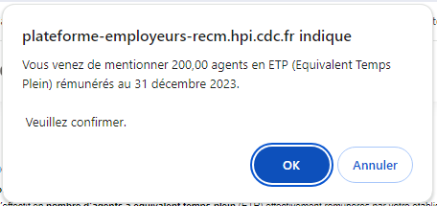
Saisie de l’ETP et de l’ETR

Slide 9
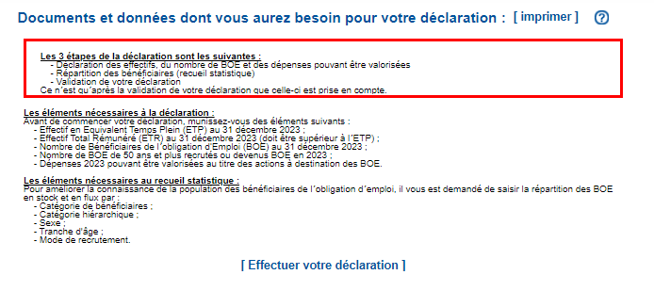
Saisie de l’ETP et de l’ETR (suite)

Slide 10
Saisie de l’ETP et de l’ETR (suite)

Slide 11
Formulaire de contact sur le site du FIPHFP

